Slide 1


Server-Driven Video Streaming for Deep Learning Inference
Kuntai Du, Ahsan Pervaiz, Xin Yuan, Aakanksha Chowdhery, Qizheng Zhang, Henry Hoffman, Junchen Jiang
Notes:
大家好，今天为大家介绍一篇 SIGCOMM 2020 的论文，作者来自芝加哥大学和 Google Brain. 题目是 ***

Slide 2
Overview
Video analytics is pervasive, but fortunately it allows for aggressive video compression
Only the server-side DNN has sufficient info to guide efficient video compression/streaming
Our idea: Drive video streaming by the real-time feedback from the server-side DNN
➔DNN-Driven Streaming (DDS)
Notes:
下面介绍以下这篇文章的大致思路。首先，传统的视频推流都是从人眼的角度观察问题，需要保存整个图片的信息。而针对云端深度学习视频分析的任务，其实不需要保存整个图片信息，可以把与目标不相关的部分全都直接压缩掉。
然后，作者认为只有服务器端的 DNN 模型有足够的信息来判断哪些区域应该被压缩掉，哪些区域需要推流。
基于上述观察，作者希望提出一个，利用服务器端 DNN 提供的实时反馈来指导的视频推流方法，在保证 inference accuracy 的基础上尽量减少带宽的占用。

Slide 3
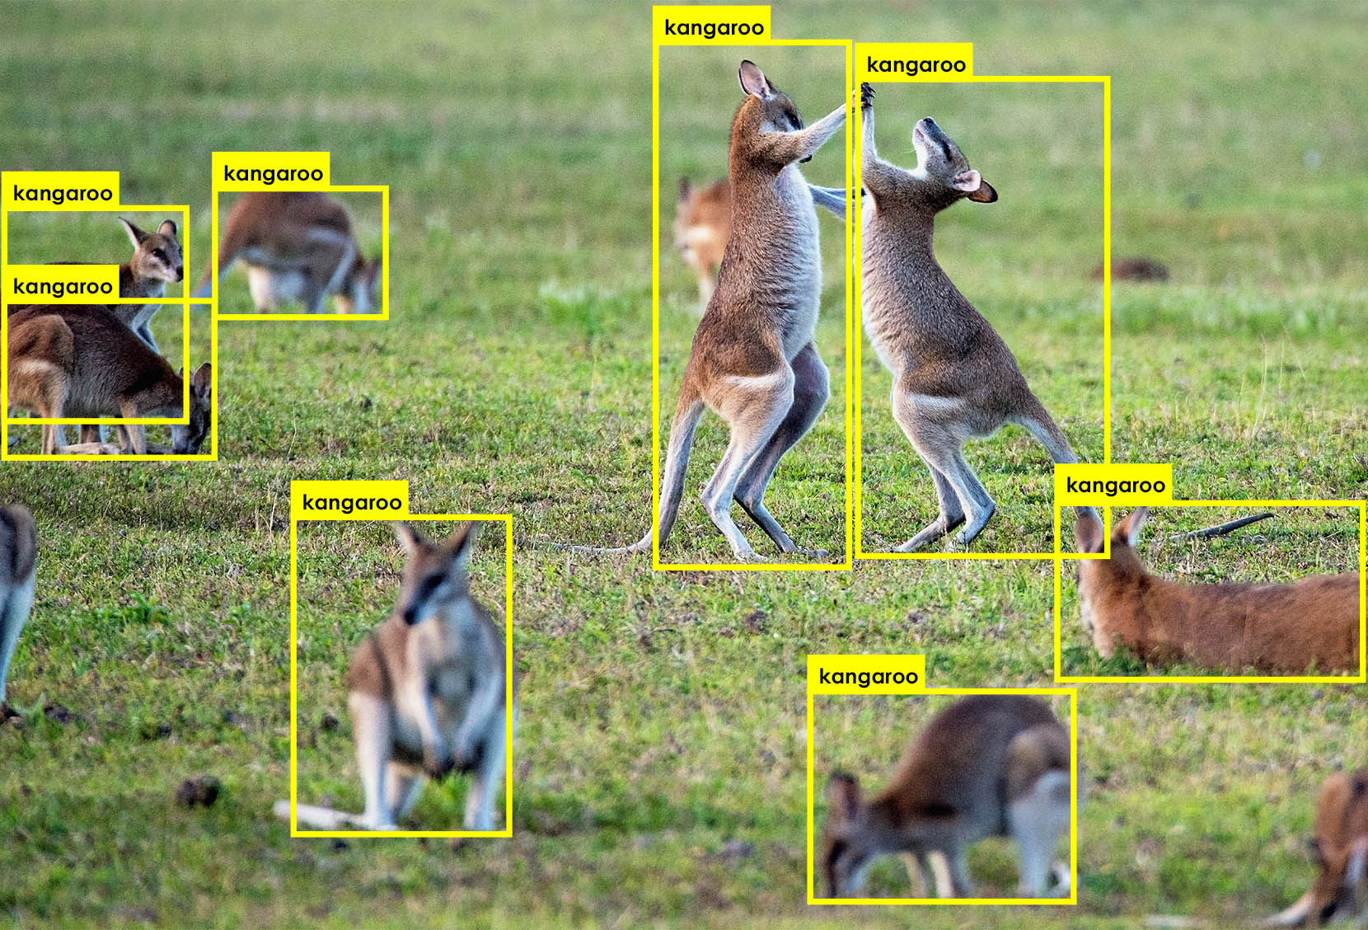
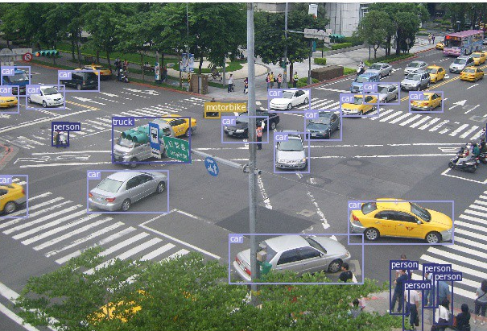
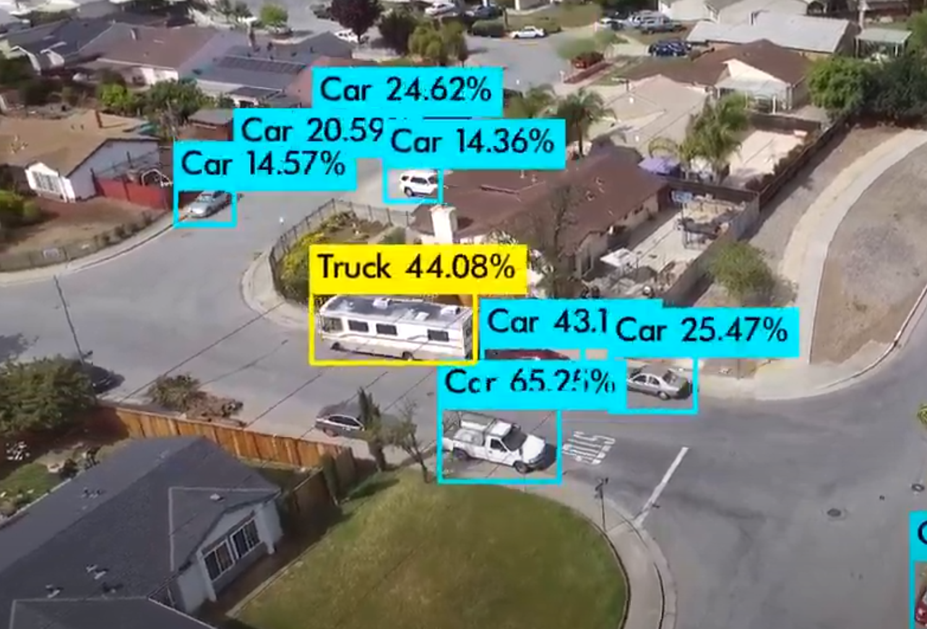
Video analytics become more and more pervasive
Wild-life camera
Learn about the habit of animals
Traffic camera
Monitor the traffic condition
Drone camera
Estimate the number of cars
Our goal: Scale out video analytics.
Notes:
如今，基于 DNN 的视频分析越来越火爆。比如说，人们会在野外放置摄像头只能分析动物的习性，或者对交通摄像头进行分析从而掌握实时交通情况。
本文的目标就是优化智能实时视频分析这一任务，使之能够大规模的应用部署。但是，如何才能达到这一目标呢？

Slide 4
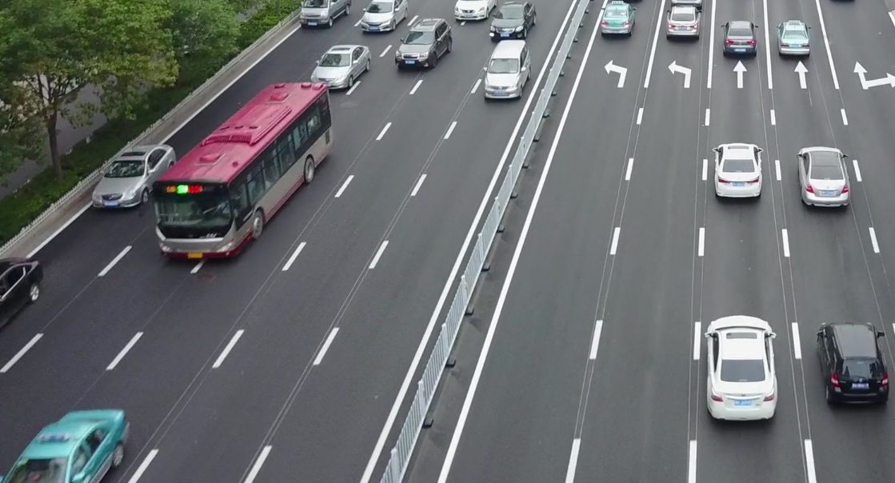
Video needs to be streamed out for accurate analytics
Analyzed by camera locally
Analyzed by a GPU-equipped server
missed objects
detected objects
Cheap model output
(SSD-MobileNet-v2)
Expensive model output
(FasterRCNN-ResNet101)
Limited by camera-side compute power, the camera’s local inference is inaccurate.
We need to stream the video to the server for accurate inference.
Notes:
在下面的示例中，我们用橙色标记没有检测到的目标，青色标记检测到的目标。如左侧所示，仅仅使用摄像头上简单的模型进行推理分析，得到的结果非常不准确，有将近一半的物体没有检测成功。
主要是因为摄像头端的计算能力有限，只能运行较差的模型。事实上，即使是 MobileNet-SSD 这样的小模型也很难在大多数摄像头上实时运行。相反，如果我们把视频推流到服务器端，利用其配备的 GPU 进行计算，则可以利用复杂的模型并检测到所有目标。如右侧所示。
因此，我们需要把视频流从摄像头传输到服务器上来进行准确的智能分析。

Slide 5
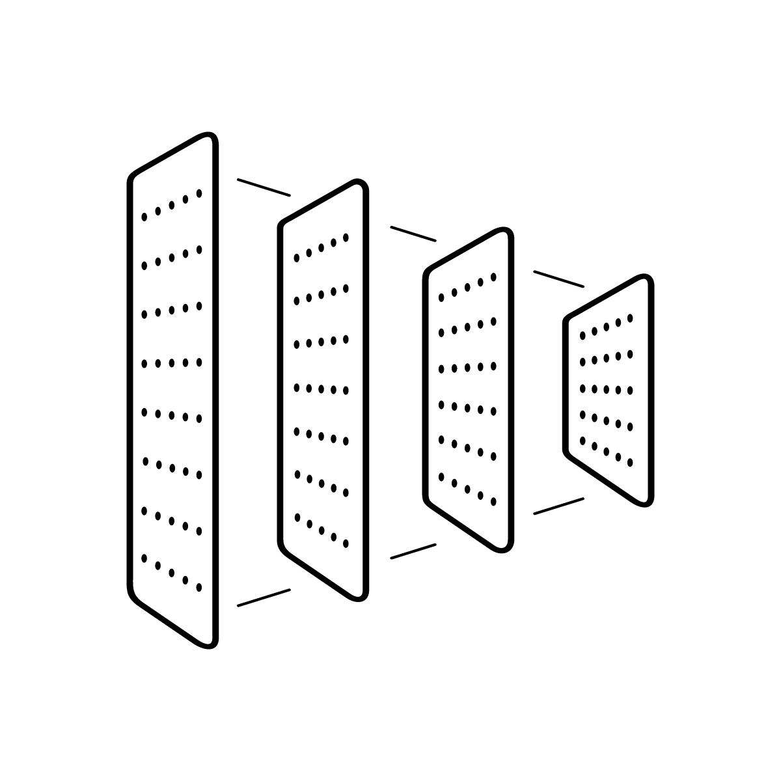



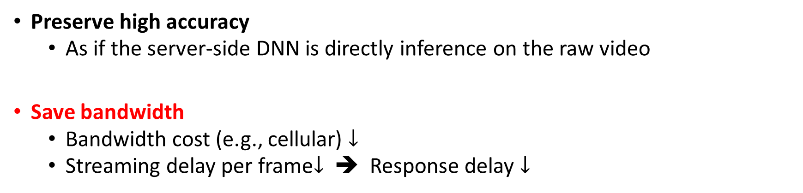
Design goals of video streaming protocol
Network
Camera
Server-side DNN
Preserve high accuracy
  As if the server-side DNN is directly inference on the raw video
Save bandwidth
  Bandwidth cost (e.g., cellular) $↓$
  Streaming delay per frame$↓$ ➔ Response delay $↓$
Notes:
为此，作者希望从系统的角度，设计一套视频流传输和处理协议，把摄像头采集到的视频通过网络传输到服务器端运行 DNN 模型。在系统设计角度，主要考虑以下两个目标：
首先，这个协议需要能够保持视频分析的准确率，最直观的就是拿这个协议分析出来的目标位置和直接把原始视频流完整的输入 DNN 模型做对比。
其次，这个协议需要能够尽量节省带宽占用。作者的理由是对于蜂窝网络这种按照网络流量收费的情况，流量费用和传输的数据数量成正比，如果能够节省带宽的话随着时间的增长可以省一大笔钱。另一方面，在相对固定的网络条件下，每一帧的平均传输延迟是和带宽占用成反比的。因此节约带宽也可以减少平均的延迟。

Slide 6

Bandwidth saving opportunity: aggressive compression
Network
Network
Video server
Human viewer
Camera
Server-side DNN
Video analytics enables aggressive compression on non-object pixels.
Notes:
传统的视频推流，目的是让人类能够看的清楚，对于人眼来说，图像中的每一个像素其实对整体的视觉质量有所贡献。因此，正常的视频流编码方式需要按照几乎相同的质量编码图像的所有部分，并且全部传输到云端。
然而，对于 DNN 智能分析这一流程来说，不需要人类观看，只在乎推理的准确性。在视频中的街道、树木等部分对于推理结果没有任何帮助。因此，我们可以非常激进地把所有无关的像素都抛弃掉，只传输有可能影响推理准确度地部分。在右图中把压缩掉地像素标记为灰色。在具体地实现中，作者把不需要的部分置为黑色，通过 H.264 对一个片段地视频帧进行压缩。

Slide 7
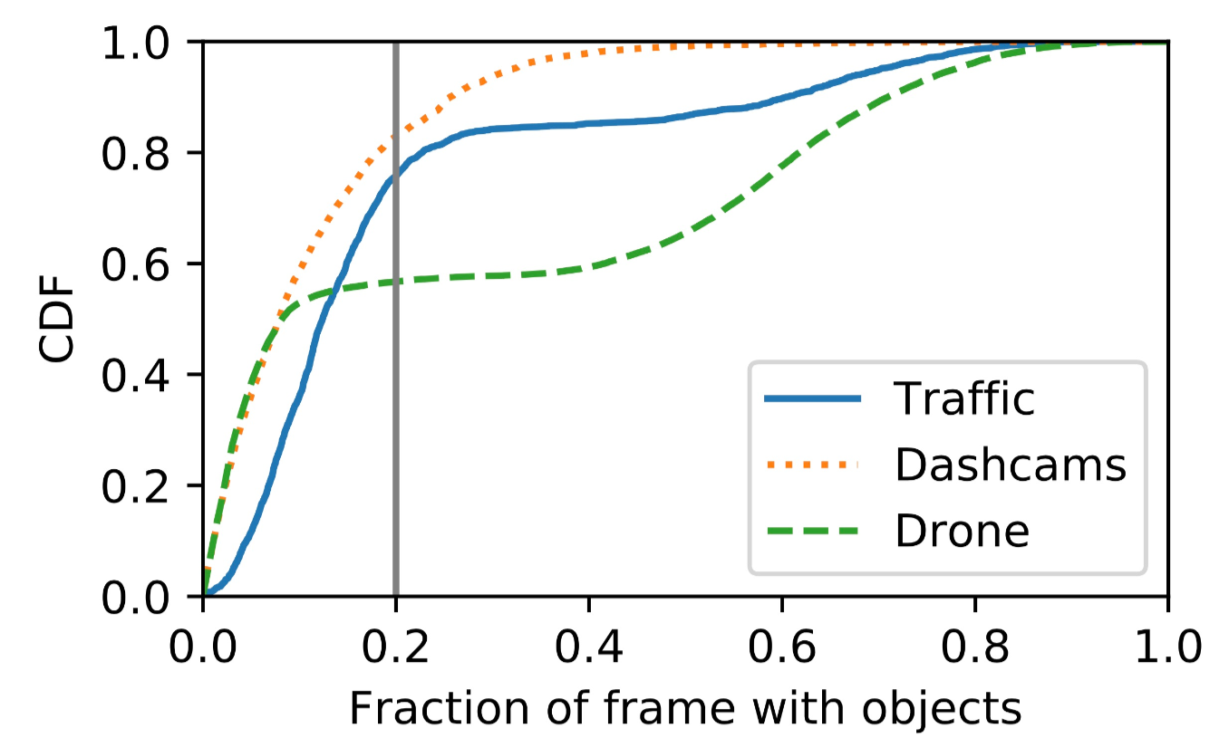
Potential bandwidth savings
Objects only occupy 20% area of the
whole frame in over 50% to 80% cases.
We can compress 80+% pixels without hurting accuracy!
Notes:
那么，在不损失准确度的情况下，作者提出的这种方案最多能节省多大的带宽呢？
为了评估潜在带宽节省，作者统计了感兴趣区域面积除以整个 frame 面积占比的累积分布图。我们可以看到，在 50% ~ 80% 的情况下，目标区域只占用了整张图片 20% 的面积。因此，大部分情况下，我们即使把图像压缩到 20% 也丝毫不影响推理结果的准确性。

Slide 8
Previous work type 1:
Camera-side heuristics
Network
Missed objects
Camera
Server-side DNN
Missed objects
Camera-side heuristics
Sent by camera-side heuristics
Ideal
The camera-side heuristics may miss many objects which will never be recovered by the server DNN.
Notes:
接下来先分析一下之前针对 DNN 做 video streaming 时节省带宽的两种常见方案。第一类叫做 camera side heuristics, 相机端启发式方法。
具体来讲，就是在相机端捕获视频帧之后，直接通过某种启发式算法来对图像中的像素或者整个视频帧进行过滤。最后把剩余部分发给服务器 DNN 做推理。
然而，仅仅用相机端的算法进行过滤得到的结果不是最佳的。右边这张图象是理想的仅包括感兴趣区域的帧，可以看到采用相机端算法进行过滤，会遗漏许多的目标。
而且，由于这种过滤并没有补救的办法，如果遗漏了的话 DNN 永远也不可能分析出这些目标，因此会严重影响视频准确度。

Slide 9

Previous work type 2:
Video encoding informed by server DNN
Network
Camera
Server-side DNN
Trees, non-object
Video codec configuration
Street, non-object
Video codec encode
Video sent by these methods
Ideal
These methods can stream all objects, but…
1. They pay too much bandwidth on non-object pixels
2. They need several minutes to adapt to new content
So they cannot react to real-time video content.
Notes:
另外一种方案是利用服务器端 DNN 结果指导本地的视频编码方式。
首先，基于之前的视频片段进行 DNN 分析的效果，系统选择一种视频编码质量，然后把编码方案传给摄像头端。接着，摄像头按照该方案编码视频并且推流到服务器进行分析。如此往复。
同样的，我们和理想情况相比，这种方案也浪费了很多的带宽。虽然这种方案把所有的对象都到了服务器，但是：
1. 很多带宽被浪费在了不可能存在目标的树木，路面等区域上。 2. 这种方案得到的配置是基于之前一段时间的，并不能适应视频实时内容突然发生变化的情况。

Slide 10
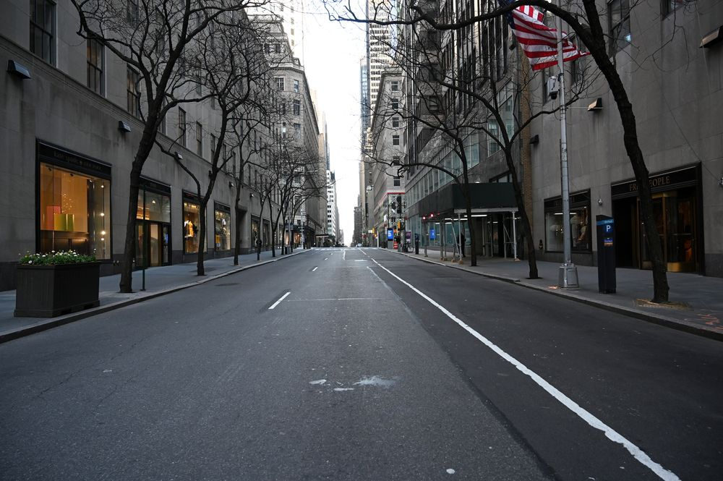
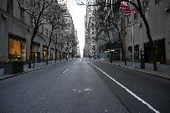

Why real-time content matters?
Several minutes later
0 Accuracy!
Notes:
为什么需要适应实时视频内容的变化呢？假设一辆汽车在凌晨开车，系统发现几分钟都没有什么车或者人，因此最佳配置是较低的编码质量。但是如果这个时候突然有小孩子横穿马路，很有可能由于编码质量较低而难以检测成功。因此，编码方式应该随着要随着视频的内容实时改变。

Slide 11
Previous video streaming protocols
Type 1. Camera-side heuristics
Type 2. Video encoding informed by server DNN
The camera is lack of compute
Tune current codec configs base on previous video
1. Waste bandwidth on non-object pixels
Miss objects
2. Cannot react to real-time video content
Low accuracy
High bandwidth consumption
Sub-optimal bandwidth-accuracy trade-off!
Notes:
对于现有的 video streaming 方法来说，基于 camera-side heurisitcs 的方法，由于摄像头计算能力低，容易造成目标的丢失，从而影响准确度。
而利用服务器端指导视频编码的方法，仅仅根据之前的视频内容来确定现在的视频编码方式，既在不感兴趣的区域上浪费了带宽，又不能很好的适实时视频内容变化。
为什么这些方法都不够好呢?

Slide 12
Design choices
The video streaming protocol should
(1) be completely driven by the server-side DNN feedback and
(2) react to real-time video content
Why this is difficult? A Chicken egg problem:
Camera needs the server-side feedback of current video to encode current video
See the video first and iterate on how to encode the video
Notes:
作者认为，他们选择了错误的 design space. 为了更好的节省带宽，视频流协议应该满足两个条件：1. 应该完全由服务器端完整的 DNN 模型产生的信息来驱动编码； 2. 视频流协议应该对实时内容变化做出反应。
这个想法看起来很直接，但是这样就面临一个鸡生蛋，蛋生鸡的问题：我们想用当前视频内容在服务器端的 DNN 运行结果，来指导如何把视频编码传输到服务器端。怎么办呢？
本文提出的方法，是先让服务器端得到一个低质量的视频，再迭代决定接下来想如何重新编码视频。

Slide 13
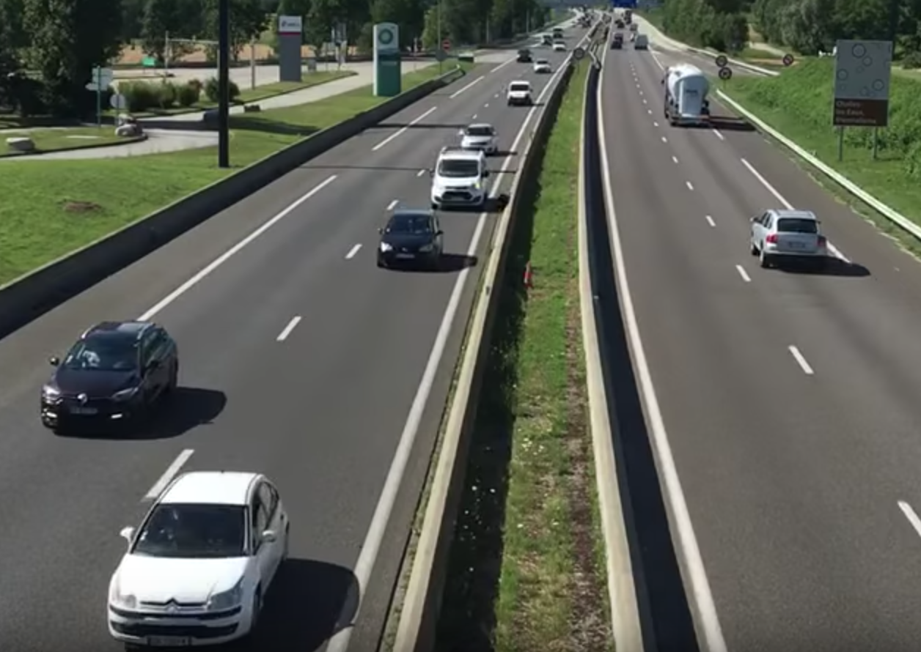
DNN-Driven Streaming (DDS): iterative workflow
BLUR the image
Raw video segment
Stream A: passive, low-quality
Network
Camera
Server
Server-side DNN
Feedback regions
Inference results
Feedback regions
Feedback regions
Stream B: high quality, driven by regions generated from server-side DNN
Notes:
本文提出了 DNN 驱动的视频流协议，简称 DDS, 本协议传输过程分成两个 Stream A 和 B.
1. 首先，相机缓冲几个帧构成一小段视频；2. 然后，Stream A 被动把所有视频片段按照非常低的编码质量发送到服务器端。3. 服务器端根据 Stream A 传来的低分辨率视频进行推理，得到部分结果和 DNN 认为可能出现目标的反馈区域。4. 接着，服务器把反馈区域发送给相机。5. 根据相机接收到的信息，Stream B 仅对反馈区域按照高质量重新编码为视频片段，然后传给服务器。6. 服务器根据 Stream B 的视频再进行一次推理，更新结果。
如此一来， DDS 协议的设计关键就是如何通过 DNN 推理找到反馈区域。

Slide 14
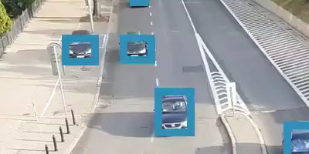
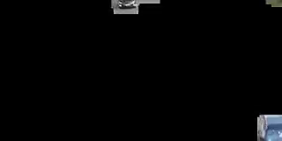

Demo
Objects before iteration
Objects after iteration
After Stream A
Stream B
After Stream B
DDS encodes and recalls undetected objects through the iteration.
Notes:
这里 DDS 传输效果的 Demo, 其中蓝色的框是根据低质量 Stream A 得到的结果，黄色的框是根据 Stream B 反馈之后增加的结果。
可以看到，DDS 确实能够将大部分 Stream A 没检测到的结果召回。并且 Stream B 始终只需要传输很少的视频。

Slide 15
Example: object detection
Generate all regions that may contain objects
Eliminate regions that overlap with high-confidence inference results
Encode remaining regions in codec-friendly manner
Generated from the intermediate output of DNN
DNN is already confident
Notes:
先然，DDS 协议的重点就是如何通过推理中间结果来生成反馈区域。
以物体检测为例。首先，从推理过程中，DDS获取可能包含对象的所有区域，如图中蓝色边框所示。
其次，我们消除了那些与现有推理结果重合的区域，以及特别大的区域。例如如中黄色区域，这样做的理由是，可以确信 DNN 以低质量检测到了这些物体，因此无需再次进行重新编码。
第三，按照 H.264 或者 H.265 对反馈区域进行高质量编码。长方形的 bounding box 对编码来说非常友好。

Slide 16
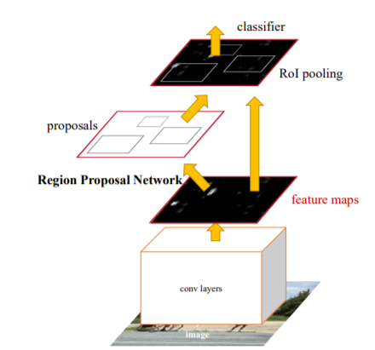
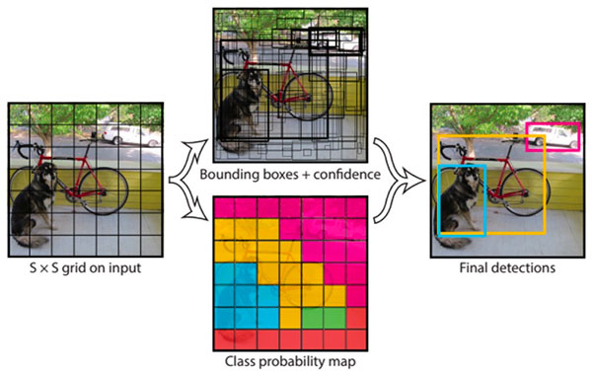
Example: object detection
Faster-RCNN: region proposal network output with
high confidence score
YoLo: detection bounding boxes with the sum of the
score of all non-background classes over a threshold
Notes:
接下来我们分析一下具体的 DNN 算法如何生成可能包含对象的区域。为了能够泛化到所有神经网络，应该选取 DNN 较为接近最终结果，比较通用的层进行分析。
对于 Faster-RCNN 这类 2 stage 模型，可以按照 Region Proposal Network 的结果中置信度较高的区域作为候选。
对于 YOLO 这种 1 stage anchor based 模型，可以把所有生成的区域中不是 background 的类可能性加起来的和作为置信度，找到其中置信度较高的区域。

Slide 17
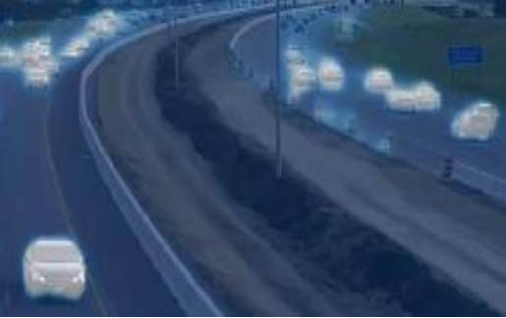
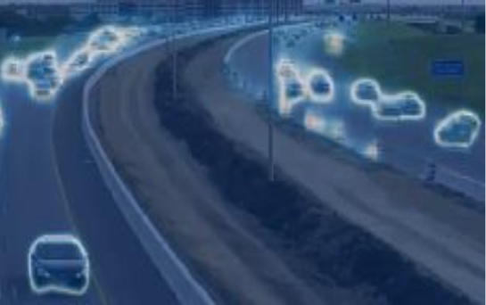
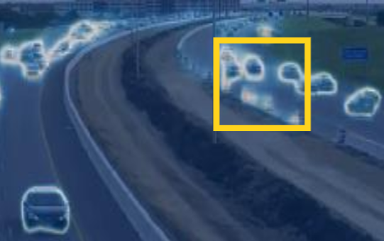
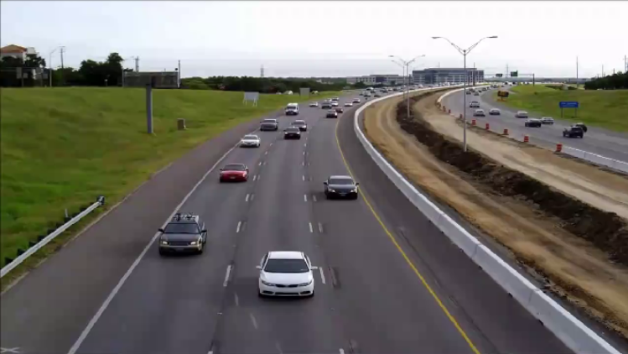
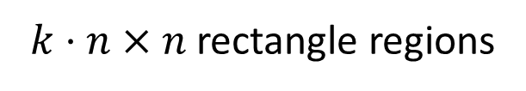
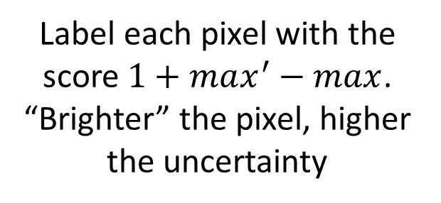
Example: semantic segmentation
Generate all regions that may contain objects
Eliminate regions that overlap with high-confidence inference results
Encode remaining regions in codec-friendly manner
Label each pixel with the score $1+max^{′}−max$. “Brighter” the pixel, higher the uncertainty
$k⋅n×n$ rectangle regions
DNN is already confident
DDS find the regions where the DNN is indecisive.
Notes:
同样的思路也可以用在实例分割任务上。
对于实例分割任务，每个像素都被预测了成为各个类别的概率。把每个像素 1 + 概率第二高的类概率 – 概率第一高的类概率，可以得到图中的热力图。越亮说明这个区域越不确定。
接着，把那些已经预测出来的结果像素置为 0.
最后，作者会找 k 个 n*n 的方块来覆盖平均像素值尽量大的区域， k, n 作为超参数可以调节 Stream B 的带宽大小。

Slide 18
Comparing DDS with other region-based streaming
DDS
Vigil[1]
Miss small objects
EAAR[2]
High-quality regions sent to the server
Can be detected in low quality
Segment by segment
(more temporal compression)
Frame by frame
Frame by frame
[1]: The Design and Implementation of a Wireless Video Surveillance System, Mobicom ‘15
[2]: Edge Assisted Real-time Object Detection for Mobile Augmented Reality, Mobicom ‘19
Notes:
除了 DDS 之外，也有一些基于区域的视频推流方式 mobicom 15 的 vigil 和 mobicom 19 的 Edge Assisted AR
首先，选择的编码区域不同。DDS仅对服务器端DNN不确定的区域进行编码。 Vigil 根据相机端的小模型进行编码，并可能错误地滤除与对象实际相关的那些像素，如橙色所示。 EAAR 其实按照低分辨率到高分辨率上传了整个视频帧。 但是，许多区域的其实在低分辨率下已经可以判断，因此无需重新编码。 这些区域以橙色显示。
其次，DDS选择逐段编码视频从而利用了视频的时间冗余，而Vigil和EAAR选择逐帧编码视频。 因此，DDS可以通过编解码器级别的压缩更好地节省带宽。

Slide 19




Reduce the response delay of DDS
$$t_{2}$$
0
$$t_{1}$$
Timeline
Camera
$$t_{2}$$
$$t_{1}$$
Low-quality video
High-quality video
Update
inference results
Inference results
Server
Timeline
DNN Inference
DNN Inference
While we improve accuracy in the second inference, over 90% results are produced by the first inference and can be returned very quickly.
Notes:
接下来分析一下响应延迟，事实上，由于来回进行了两次 inference 和视频传输，而且缓存了一个视频片段才上传一次，完整结果的响应延迟应该比较高。这里作者取了一个巧，分析所有框结果的平均延迟。这个值对于统计目标个数等任务其实没啥意义。
如图所示，在时间 0 摄像头对低质量视频流编码上传到服务器，服务器分析并返回结果在 t1 到摄像头。这个 t1 应该非常小，因为低质量视频传输和编码都快。
之后，摄像头再把高质量的反馈区域传给服务器，等待最终结果在 t2 返回。
虽然第二次推流提升了最终准确率，由于 90% 的结果都在第一次返回并且可以显示到前端，平均下来的相应延迟反而比其他方案低。

Slide 20
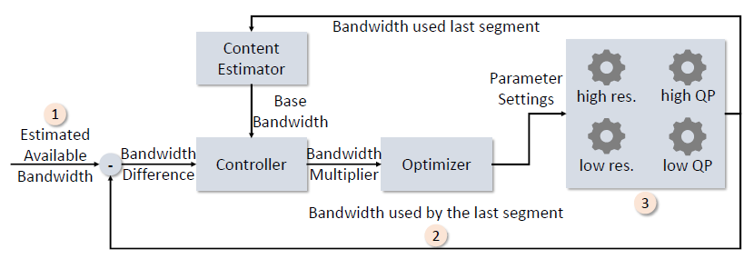
Feedback Control Bandwidth Adaptation
Dynamically tunes
the low and high quality configurations based on available bandwidth
Notes:
作者还设计了一个反馈调节的机制，根据带宽状态动态调整 High/Low resolution 的编码参数。
这个系统利用上一个视频片段的传输带宽作为反馈，用一个 Kalman filter 来预测一个 base bandwidth 基准带宽，并且基于 base bandwidth 和 estimated bandwidth 的差值，动态优化高低分辨率的对应编码参数。

Slide 21
Evaluation setup
Dataset
  We evaluate DDS on 49 videos of various camera types and content genres.
  Traffic camera videos, dacham videos (from YouTube), drone videos (from VisDrone[1]), face videos (from sitcom videos), total length: about 20,000 seconds
Three vision tasks (and the servers-side DNN models)
  Object detection: FasterRCNN-ResNet101
  Semantic segmentation: FCN-ResNet101
  Face recognition: InsightFace
[1]: Vision Meets Drones: Past, Present and Future, arXiv preprint
Notes:
接下来是实验设定。作者下载了49种不同相机类型和内容类型的视频。包含交通、无人机、人脸等数据集。其中 YouTube 数据集是按照关键字 “highway traffic video HD” 搜索然后把靠前的结果下载下来的。
采用了目标检测、实例分割、人脸识别这三种任务。

Slide 22
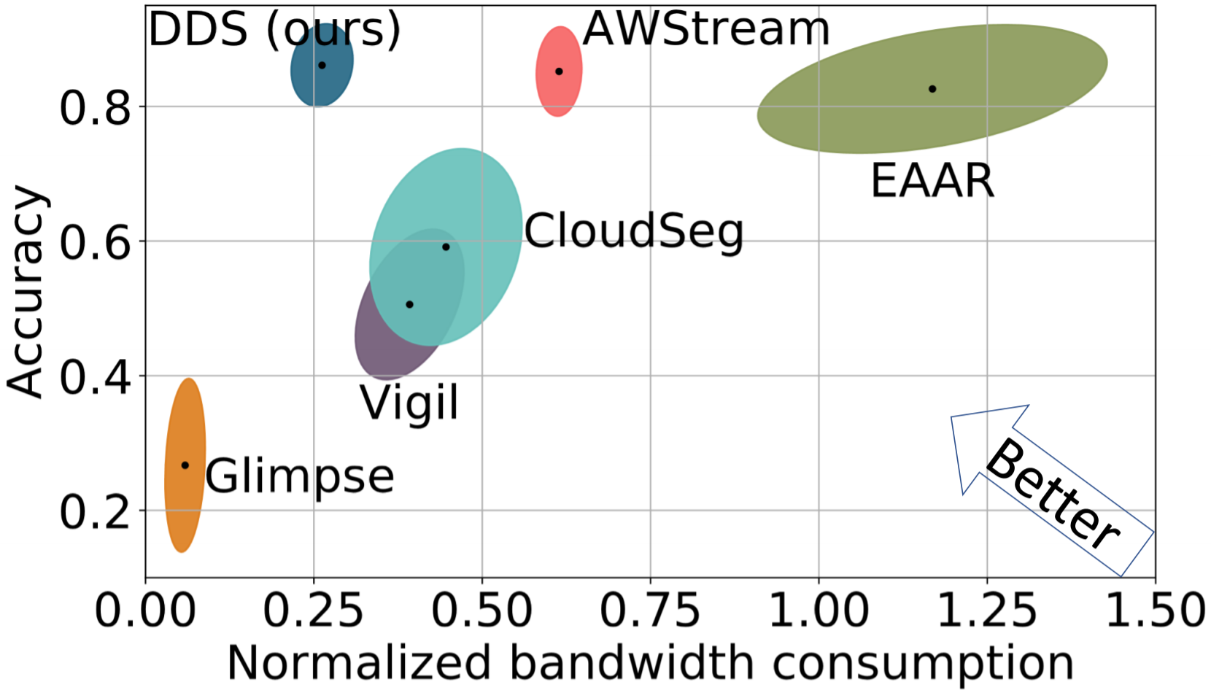
Accuracy vs. bandwidth consumption
Better
DDS can save up to 59% bandwidth and achieve higher accuracy.
Notes:
在该图中，X轴是归一化的带宽消耗，Y轴是推理精度。1 代表直接传输最高质量视频所需的带宽。其中 EAAR 需要传输的带宽甚至大于 1 才能达到和 DDS 差不多的精度。
显然，左上方向是更好的方向。 这证明 DDS 能够达到更好的 bandwidth-accuracy tradeoff。
这些椭圆表示不同视频实验结果的标准差。 从这些椭圆可以看出，DDS的性能优于基线。 具体来说，DDS可以节省多达59％的带宽并获得更高的精度。

Slide 23
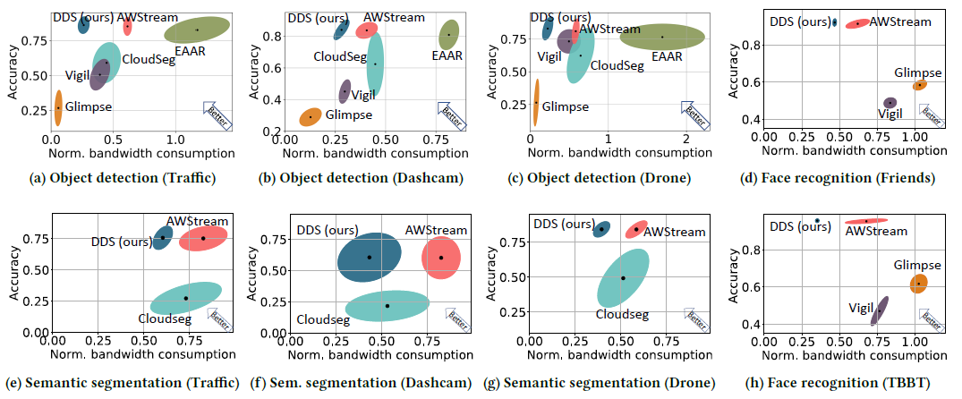
Accuracy vs. bandwidth consumption
Notes:
在人脸识别、实例分割等不同任务和数据集上，DDS 都在左上方，表明其结果真的很好。

Slide 24
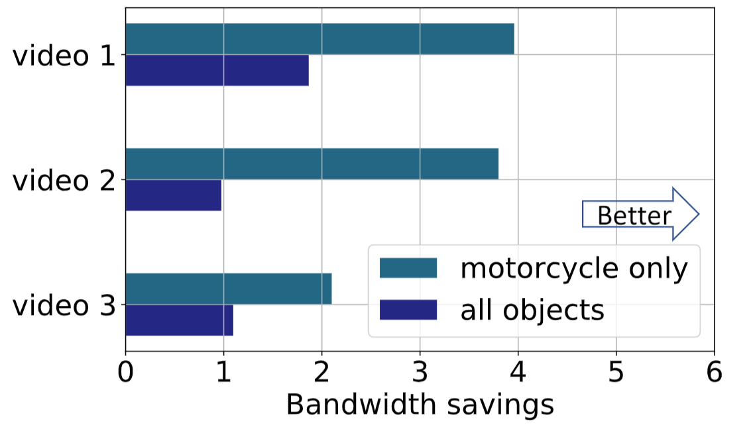
Bandwidth savings vary with videos and queries
In our dataset, bandwidth savings varies from 1-4x in different videos.
DDS achieves 2-4x more bandwidth savings on motorcycle only.
Notes:
接下来，让我们看看 DDS 的带宽节省能力如何随着视频内容和任务变化。
在此图中，X轴表示 DDS 相对于 AWStream 多节省的。 我们看到其值差异很大。 具体来说，在我们的数据集中，不同视频中的带宽浪费是一到四倍。
如果将任务更改为仅识别摩托车，则可以看到DDS可以节省更多带宽。这说明，目标数量越少， DDS 节约的带宽越多。

Slide 25
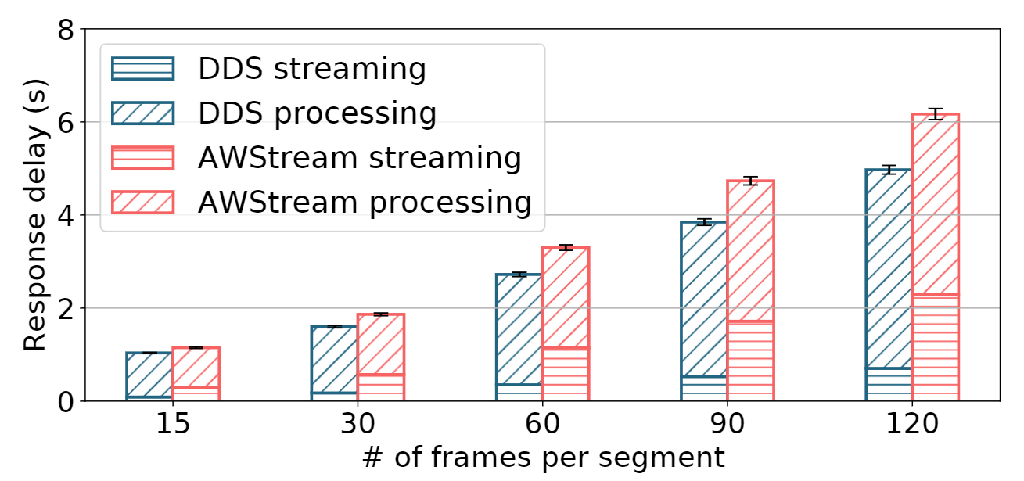
End-to-end delay
The end-to-end delay of DDS is consistently lower than AWStream.
Notes:
现在，我们来看看 DDS 的端到端响应延迟。
在此图中，X轴是每个视频片段的帧数 ，总高度是两种方案的端到端延迟。 蓝条是DDS，红条是AWStream。 从该图可以得出结论，DDS的端到端延迟始终低于AWStream。
通常的视频网站一个片段为 4~8s, 也就是 120~240 帧，这种情况下 DDS 带来的优势更加明显。

Slide 26
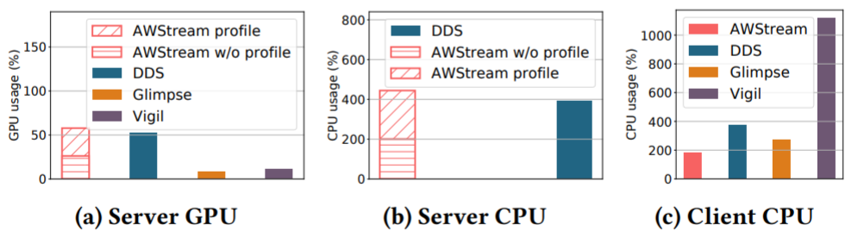
Computation Overhead
low additional computation overhead on both client and server.
Notes:
理论上讲，DDS 其实是通过两次 DNN 推理来获得更好的视频编码方式，用服务器 GPU 计算能力换取带宽节约。
但是考虑到 AWStream 除了推理还需要周期性的对 30 种 configuration 进行 profile, 实际的服务器 GPU 开销反而更大。
其他的 CPU 占用和摄像头计算占用，DDS 都没有特别大的 overhead.

Slide 27
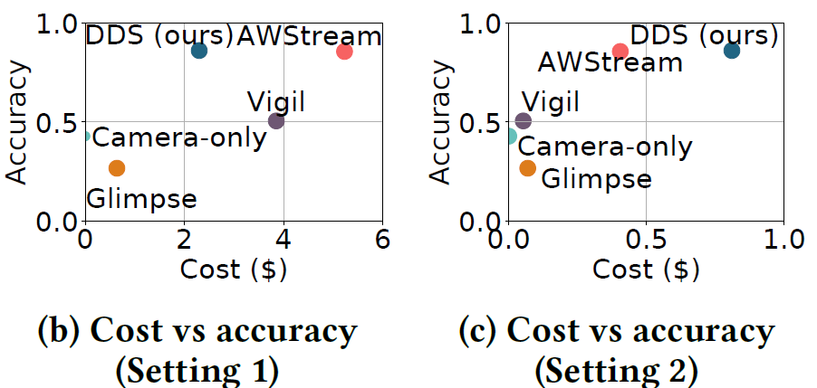
Cost-Accuracy Trade Off
Average cost for 720P, 30 FPS video streaming for 1 hour.
Setting 1: in house server + LTE network
Setting 2: cloud server + cheap wired network
Only useful for bandwidth critical situation.
Notes:
作者还分析了一下系统的经济效益，对比了两种可能情况：一种是购买的固定 GPU, 通过付费 LTE 无线网络进行连接；一种是云服务器使用 GPU, 通过便宜的有线网络进行连接。
右图的横轴是每小时消耗的美元，纵轴是系统准确度。可以看到，在第一种设定下本文提出的 DDS 表现很好，但是在第二种瓶颈不是带宽的设定下表现一般。

Slide 28
Conclusion
Video streaming for analytics enables aggressive video compression
Only the server-side DNN has sufficient info to accurately guide video streaming
Our contribution: DDS: iterative workflow driven by DNN feedback on real-time content
Results: better bandwidth-accuracy trade-off and lower end-to-end delay
Notes:
下面总结一下这篇文章。用于智能分析的视频推流协议可以对与目标无关的像素进行非常激进的压缩。
作者观察到，只有服务器端复杂的 DNN 模型有足够的信息来指导视频流编码过程。
基于上述观察，本文提出了基于迭代反馈的方式，让 DNN 根据实时视频内容决定接下来的视频流编码过程。
实验结果表明：DDS 能够获得更好的 bandwidth-accuracy trade off, 并且相对于 AWStream 的方案降低了平均时延。

Slide 29
Pros
Cons
Idea： 让人感觉很有意思，服务器端通过 DNN 运行结果来指导视频怎么传输。
Generalization：利用 DNN 推理接近最后的结果，泛化性较好。视频片段分析，支持新的 DNN 推理算法。
写作：Related work; Preliminary study; Sensitivity analysis; Plots.
Latency: 分段处理视频和 Feadback Stream 必然有较大延迟；Average Response Delay
Computation Load-balancing: 如果摄像头端计算能力增强可能 camera side 方法更好。没有考虑 camera/server 间的算力调度。
Notes:
优点：1. idea 有意思； 2. 泛化性较好，利用的都是 DNN 推理任务最后的通用结果，基本上所有模型都一样。采用视频片段分析的好处是可以用上最新的，基于 LSTM 等模型的视频分析算法。3. 写作感觉还不错，Related Work 分析的很到位，在正式讲系统设计之前做了 preliminary study 分析，明确这个 idea 最多能提升多少性能；消融实验做的很丰富，基本上所有可以调节的参数都做了对比分析；最开始那个饼图我觉得可以学习。
缺点：1. 延迟较高，一方面是用了视频片段而不是来一帧处理一帧，另一方面是 Average Response Delay 不是一个很好的指标，比如说对车辆计数之类的任务没有意义，有点投机取巧。2. 在研究中假定了摄像头的算力，没有考虑计算能力变化可能对系统选择带来的影响。

Slide 30
Related Works: Video Streaming for ML
 | Frame Filtering | ROI Filtering | Global Encoding
Camera Side | Glimpse (SenSys’15) | Vigil (MobiCom’15) | EAAR (MobiCom’19)
Server Side |  |  | CloudSeg (HotCloud’19)
Camera & Server interact | Reducto (SIGCOMM’20) | DDS (SIGCOMM’20, this paper) | AWStream (SIGCOMM’18)
Notes:
接着这篇文章，我总结了一下以前的与 DNN 分析有关的视频流传输协议。纵轴是算法主要利用了 camera/server/both 的计算力来构成视频流传输协议。横轴是他们采用的编码方式，分为按帧进行过滤，按 ROI 进行过滤，和平等的编码所有像素这三种。
Glimpse: 利用帧间像素差过滤视频帧。
Vigil: 利用摄像头端小模型来选择 ROI 传给云端
EAAR: 在摄像头端利用视频编码中的 macro block 改变判断哪些区域需要上传，进行 ROI encoding 之后分片上传一整张图片。服务器端来一个图片分片就加入流水线并行处理一个。
CloudSeg: 摄像头只传输低分辨率图像，在服务器端用超分辨率模型对图像进行还原再分析。
Reducto: 也是今年的 SIGCOMM, 是服务器对一段视频进行分析，然后指导摄像头按照某种底层的pixel, edge, motion level 视觉算法和规则进行帧过滤
AWStream：和本文最像的论文，每隔一段时间进行一次 profile, 决定接下来视频的编码格式。

Slide 31
Related Works: Video Streaming for ML
 | Frame Filtering | ROI Filtering | Uniform Encoding
Camera Side | Glimpse (SenSys’15) | Vigil (MobiCom’15) | EAAR (MobiCom’19)
Server Side |  |  | CloudSeg (HotCloud’19)
Camera & Server interact | Reducto (SIGCOMM’20) | DDS (SIGCOMM’20, this paper) | AWStream (SIGCOMM’18)
Notes:
标黄色的部分是考虑了 latency 优化为主，其他的都考虑 bandwidth 优化。如果我们要做这方面的工作，可以考虑做低延迟的实时视频流协议，最好加上云边端多级的算力调度、由服务器推流到其他地方、以及服务器 pipeline 的优化。
标绿色的部分是采用了 video segment 作为传输单位的方法，这种方法带来的延迟比较大，但是很方便动态调整编码方式。

Slide 32
Thank You !

Slide 33
Reference
Wang, Yiding, Weiyan Wang, Junxue Zhang, Junchen Jiang, and Kai Chen. “Bridging the Edge-Cloud Barrier for Real-Time Advanced Vision Analytics.” In 11th {USENIX} Workshop on Hot Topics in Cloud Computing (HotCloud 19), 2019. https://www.usenix.org/conference/hotcloud19/presentation/wang.
Chen, Tiffany Yu-Han, Lenin Ravindranath, Shuo Deng, Paramvir Bahl, and Hari Balakrishnan. “Glimpse: Continuous, Real-Time Object Recognition on Mobile Devices.” In Proceedings of the 13th ACM Conference on Embedded Networked Sensor Systems - SenSys ’15, 155–68. Seoul, South Korea: ACM Press, 2015. https://doi.org/10.1145/2809695.2809711.
Du, Kuntai, Ahsan Pervaiz, Xin Yuan, Aakanksha Chowdhery, Qizheng Zhang, Henry Hoffmann, and Junchen Jiang. “Server-Driven Video Streaming for Deep Learning Inference.” In Proceedings of the Annual Conference of the ACM Special Interest Group on Data Communication on the Applications, Technologies, Architectures, and Protocols for Computer Communication, 557–70. Virtual Event USA: ACM, 2020. https://doi.org/10.1145/3387514.3405887.
Li, Yuanqi, Arthi Padmanabhan, Pengzhan Zhao, Yufei Wang, Guoqing Harry Xu, and Ravi Netravali. “Reducto: On-Camera Filtering for Resource-Efficient Real-Time Video Analytics.” In Proceedings of the Annual Conference of the ACM Special Interest Group on Data Communication on the Applications, Technologies, Architectures, and Protocols for Computer Communication, 359–76. Virtual Event USA: ACM, 2020. https://doi.org/10.1145/3387514.3405874.
Liu, Luyang, Hongyu Li, and Marco Gruteser. “Edge Assisted Real-Time Object Detection for Mobile Augmented Reality.” In IEEE MobiCom, 16, 2019.
Zhang, Ben, Xin Jin, Sylvia Ratnasamy, John Wawrzynek, and Edward A. Lee. “AWStream: Adaptive Wide-Area Streaming Analytics.” In Proceedings of the 2018 Conference of the ACM Special Interest Group on Data Communication - SIGCOMM ’18, 236–52. Budapest, Hungary: ACM Press, 2018. https://doi.org/10.1145/3230543.3230554.
Zhang, Tan, Aakanksha Chowdhery, Paramvir (Victor) Bahl, Kyle Jamieson, and Suman Banerjee. “The Design and Implementation of a Wireless Video Surveillance System.” In Proceedings of the 21st Annual International Conference on Mobile Computing and Networking - MobiCom ’15, 426–38. Paris, France: ACM Press, 2015. https://doi.org/10.1145/2789168.2790123.

Slide 34
Q & A
Why DDS can propose more regions than the inference results?
The fundamental reason is that generating regions that contain objects is a binary classificaton task, and is easier than gnerating regions that contain specific types of objects, which is a multi-class classification. So we can generate more regions that contain objects than region that contain specific types of objects. These regions are exactly what DDS is looking for.

